Slide 1
Interaktivno grafičko okruženje za demonstraciju renderovanja trodimenzionalnih objekata
Jovan Srdanov RA 145/2019

Slide 2
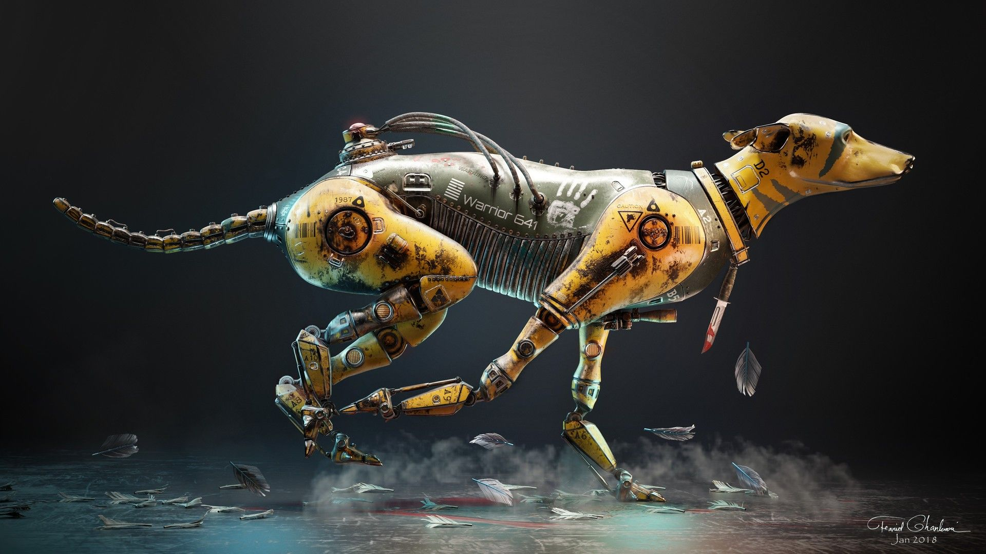
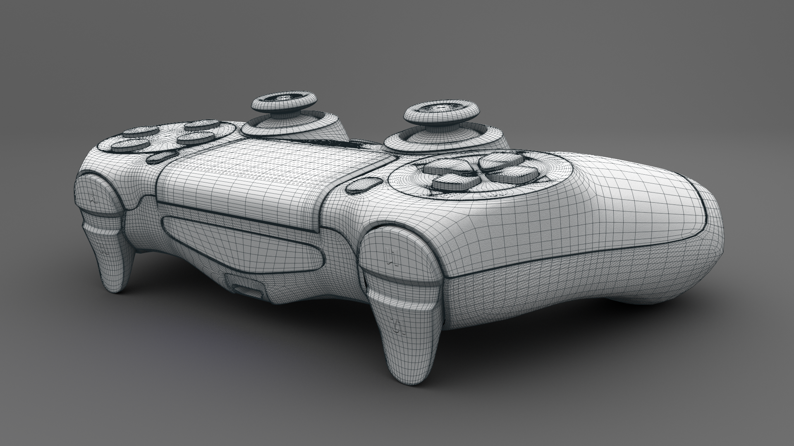
Računarska grafika

Slide 3
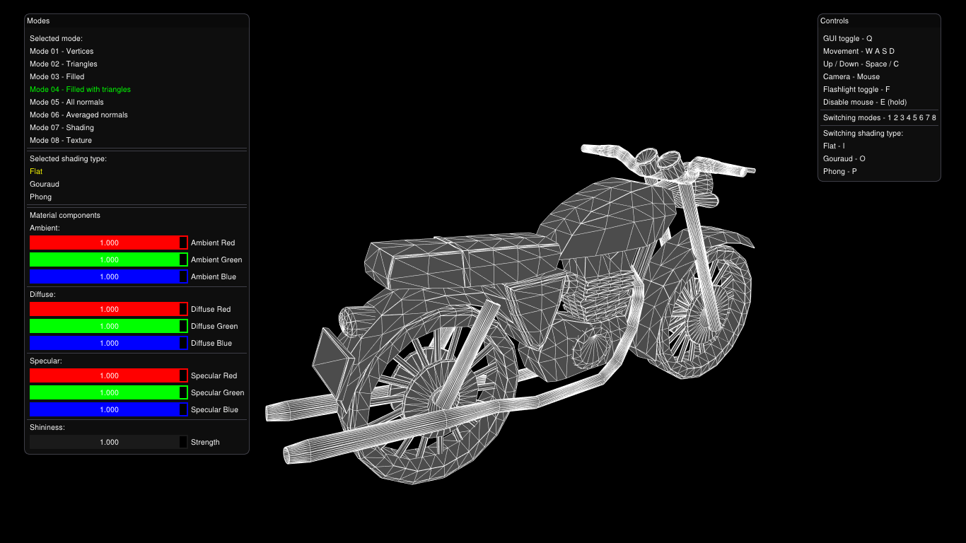
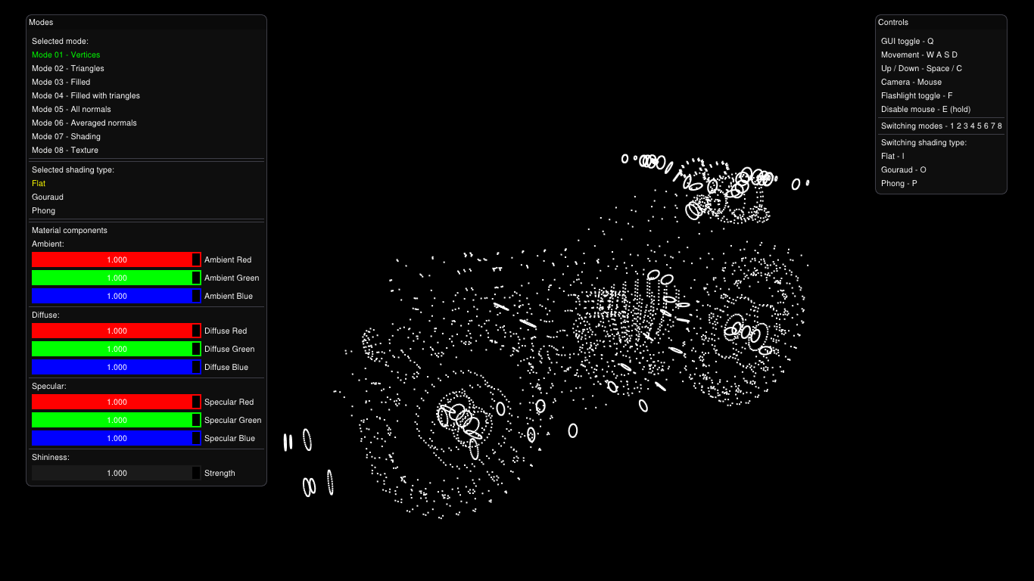
Osnovni koncepti - temena i model

Slide 4
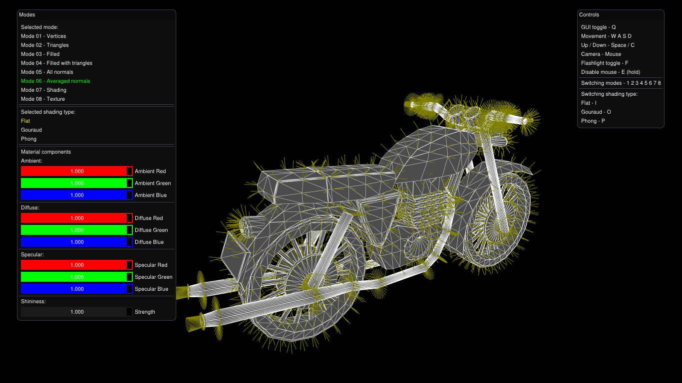
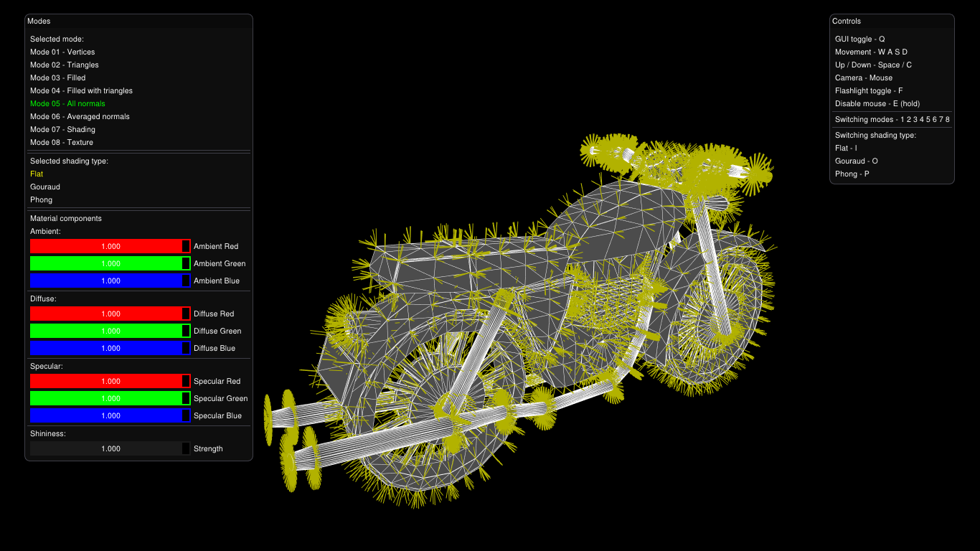
Normale – sve i usrednjene

Slide 5
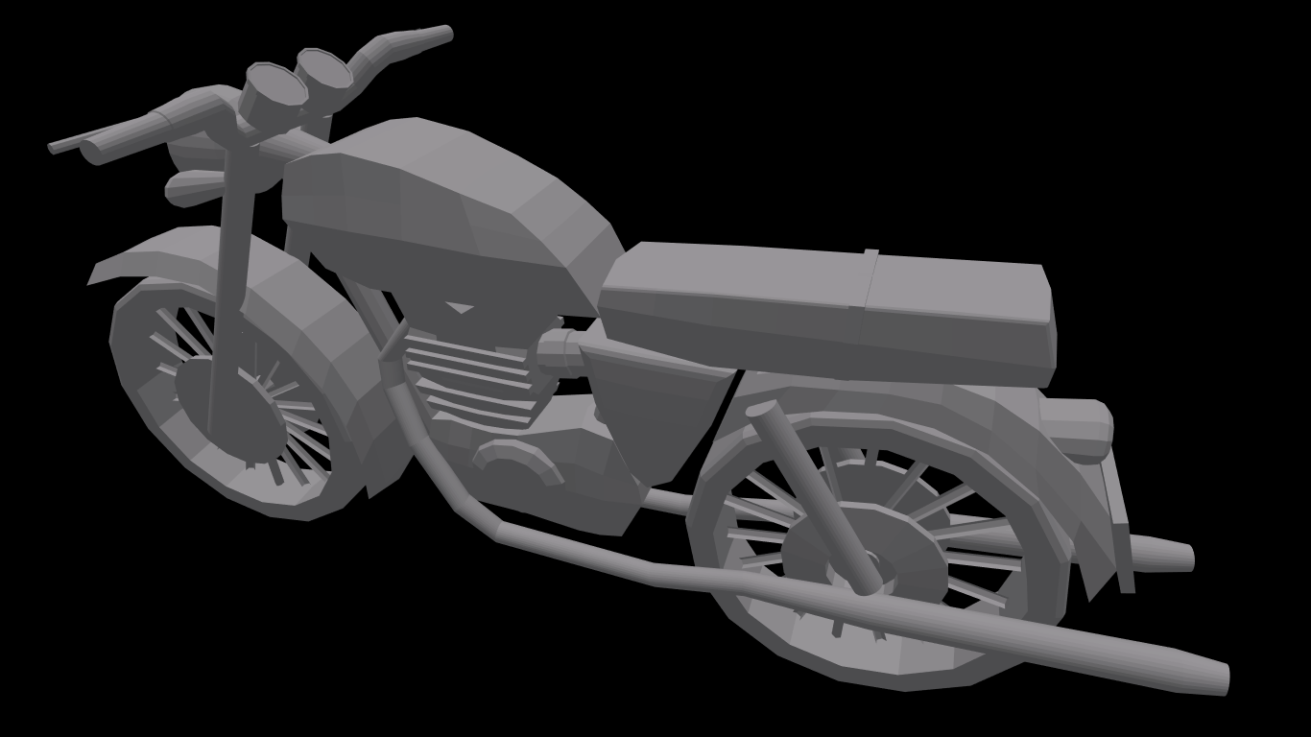
Tehnike senčenja - konstantno

Slide 6
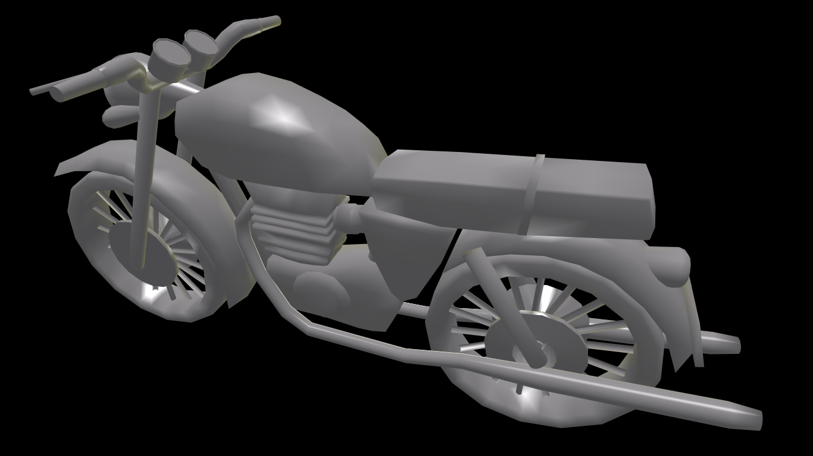
Tehnike senčenja - Guroovo

Slide 7
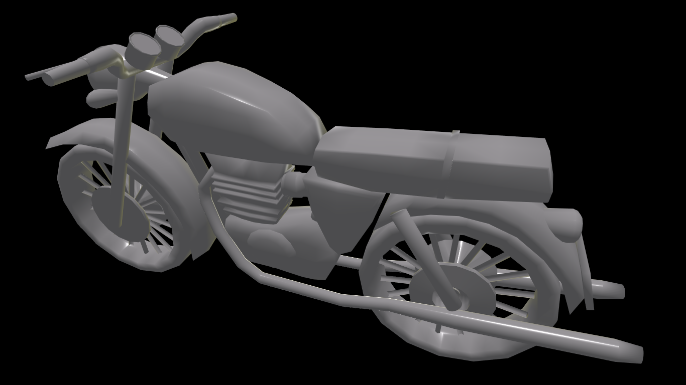
Tehnike senčenja - Fongovo

Slide 8
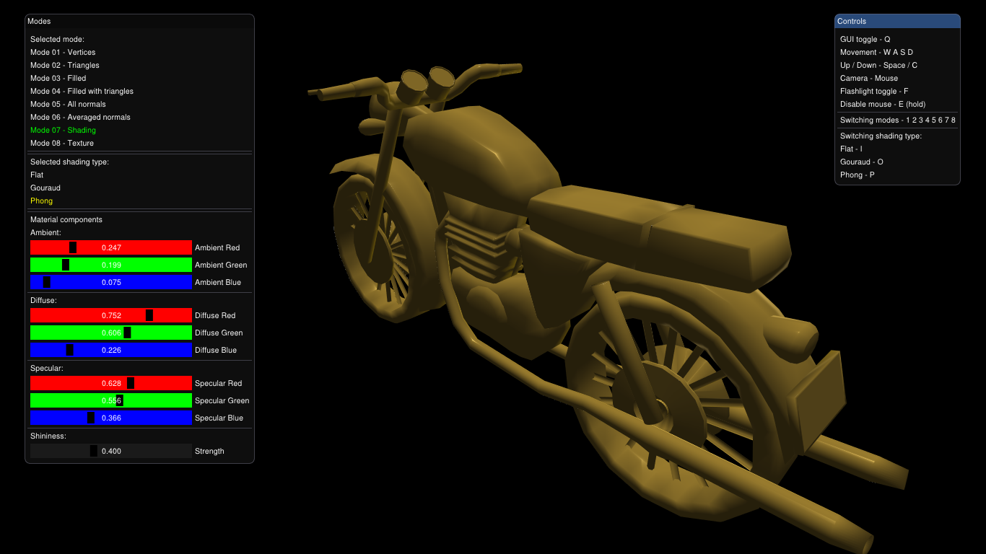
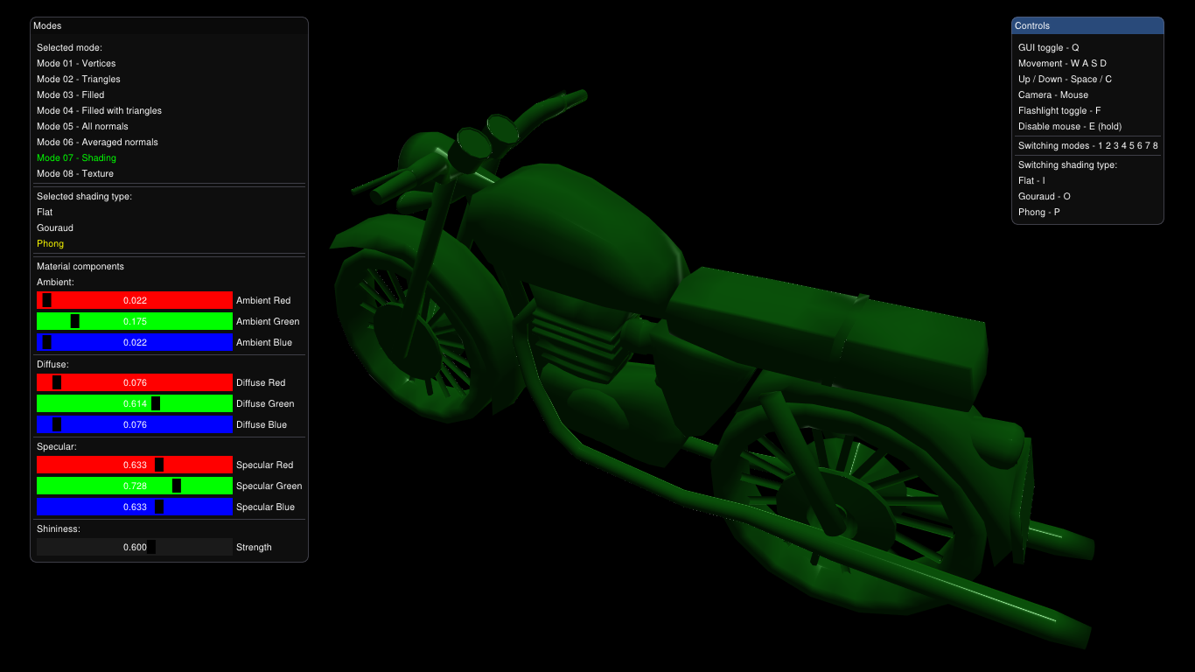
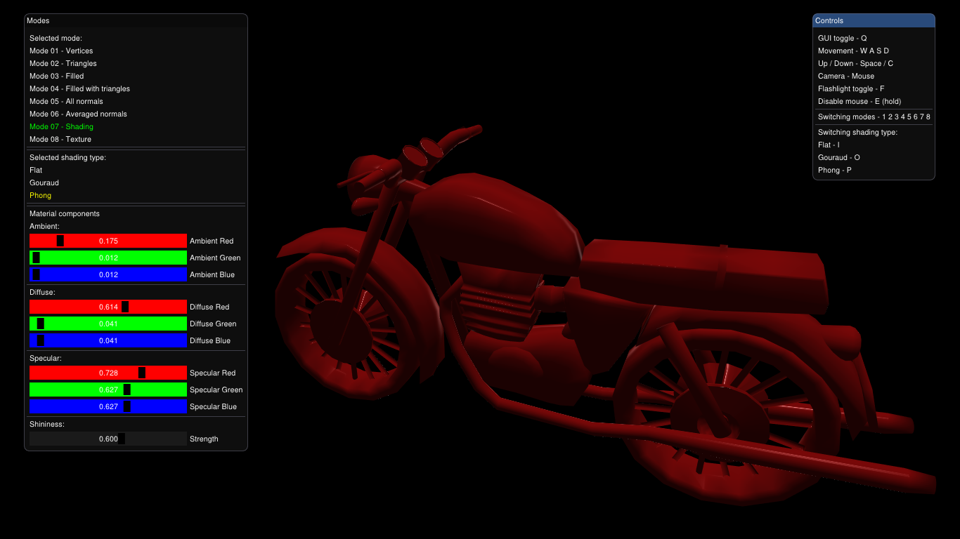
Materijali

Slide 9
Hvala na pažnji!
Pitanja?

